Slide 1
161页 3.15

Slide 2
161页 3.16

Slide 3
161页 3.17

Slide 4
161页 3.18
F′
F′
F
F

Slide 5
161页 3.18
F′
F′
F′
F′

Slide 6
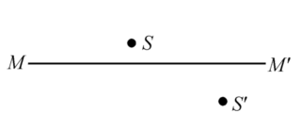
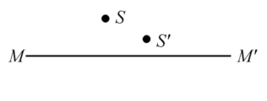
161页 3.19
F′
凸透镜
F
凹透镜
F′
F

Slide 7
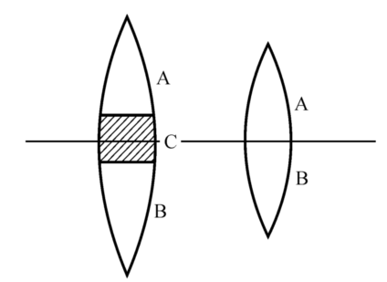
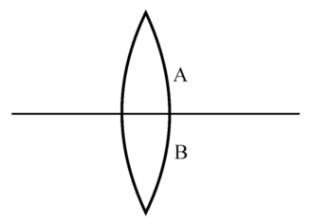
161页 3.21
光轴 （下部分）
光轴 （上部分）

Slide 8
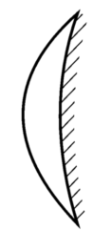
162页 3.22

Slide 9
162页 3.28

